Slide 1
- Rappel : DM1 pour lundi
Apprendre votre cours ! Quatre définitions (entité chimique, espèce chimique, mélange et corps pur) savoir donner plusieurs exemples.
- Aujourd’hui vous avez besoin:
→ Du poly « Les bases de Python »
→D’une feuille à côté pour prendre des notes
- On travaille sur le I- (Les exemples non traités aujourd’hui seront à faire pour vendredi ! Ce travail sera ramassé.)

Slide 2
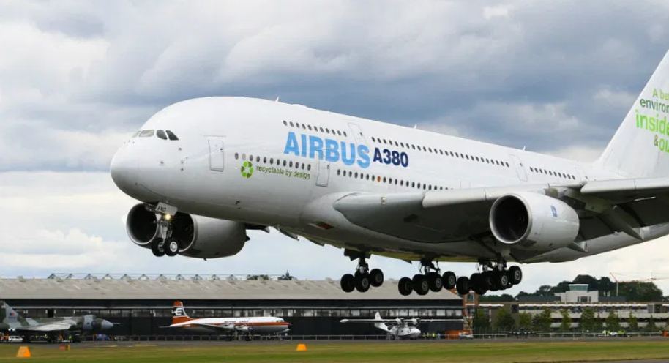
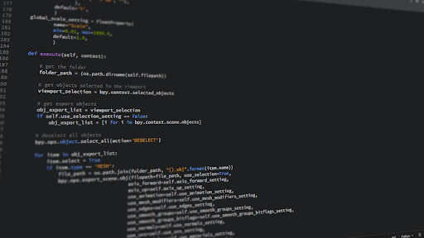

Chez Airbus de nombreux programmeurs doivent coder des logiciels pour que les pilotes puissent manipuler aisément les commandes de l’avion, lire les capteurs etc.
On vous a transmis 16 exemples de codes. Votre mission est :
1- De les comprendre (prévoir ce qui va s’afficher dans la console)
2- De prévoir d’éventuelles erreurs/bugs etc.

